Slide 2
Sina JPool
微博平台自动化运维实践
@王关胜 运维架构师
Notes:
要点：
1）大家下午好，很高兴有机会在Qcon这个场合与大家一起探讨运维自动化领域的知识。
2) 首先自我介绍一下：我是来自新浪技术保障部的王关胜
3）今天，我分享的主题是：Sina JPool，微博平台自动化运维实践

Slide 3

目录 CONTENT
1
微博平台业务背景
2
Sina Dispatch的架构设计
3
Sina Jpool综合运维平台
4
Docker在平台的应用
Notes:
要点：
我的分享主要分为四小节：
1）首先，会介绍一下业务背景
2）第2-3小节会重点介绍我们的综合运维平台，内部取名叫JPool。我把它分为了两小节，首先会介绍Dispatch, 它是JPool的底层调度机制,然后再介绍Jpool的设计。
3）最后在介绍一下Docker在微博平台的应用情况

Slide 4
1.微博平台业务背景
用户
用户：8亿
DAU：8千万
MAU：1.75亿
业务量
日志：百T+
RPC：万亿+
接口：600亿+
系统
设备：3000+
集群：200+
业务模块：50+
运维
Docker：53%
扩容：5min
变更：15次/w
KPI
SLA：99.99%
RT：150ms
故障分：<2/季
强大的运维工具平台
Notes:
首先来看一下我们的业务背景,这里具体的数据我就不细说了。
我主要说明两点：
1）我们是应用运维团队，主要对接的是微博后端服务的业务，对外表现为各种各样的接口。即所谓的微博平台，主要是Java编写，运行在Tomcat和jerry上。
2）再来看看我们的业务量：接口调用量：每天 600亿；服务化后；RPC调用量，每天万亿级，产生的日志，不压缩的情况下是150T这个样子。这样的一个业务，所有加起来，大概3000台设备，划分了200多个集群。右边是对运维的要求，以及KPI.
总结：那么这么大的一个分布式系统，我们需要一个强大的运维工具平台。

Slide 5
2.纵观自动化运维发展概况
！
阶段4
阶段3
云计算&智能运维
运维服务化
阶段2
综合运维平台
智能化运维
阶段1
运维精细化
工具系统
DevOPS
工具平台化
原始阶段
运维标准化
*aaS
工具Web化
数据API化
变更脚本化
自动化运维发展概况
Notes:
在讲Jpool之前，我简单总结了一下 自动化运维目前的发展概况。
根据我的理解，我觉得自动化运维可以细分为四个阶段：
要点：四阶段阐述
我个人认为我们目前还处于第三阶段。

Slide 6
目录 CONTENT
1
微博平台业务背景
2
Sina Dispatch的架构设计
1
3
Sina Jpool综合运维平台
4
Docker在平台的应用
Notes:
下面来介绍Dispatch的架构设计。为什么要把这个独立来讲呢？因为它是JPOOL的基础，调度机制理解了，后面的内容就好理解。

Slide 7
1.Sina Dispatch介绍
什么是Sina Dispatch?
通用化的Shell调度与任务调度
2012年新浪内部自研
基于C++及Cwinux通信架构库开发
主要组件：dispatch，agent，MySQL
消息协议：PB(ProtoBuf)
Dispatch主要特性
丰富的API：控制操作接口化
高可用：Master-Slave部署方式
高性能：支持万台服务器的并发调度
安全性强：MD5值校验，特殊字符过滤
Notes:
什么是Sina Dispatch呢？
它是一个通用化的shell调度与任务调度平台。2012年我们内部团队自己研发的。主要基于c++与Cwinux通信架构库开发。 核心组件有：控制中心dispatch，运行在每台机器上的agent，及配置数据存储MySQL。
其中： Dispatch与agent之间通信协议为protobuf.
2) 主要特性有
丰富的API
控制中心支持master-slave模式的高可用部署，而且可横向扩容。
在性能上，经过压测，支持万台服务器的并发调度。
并且安全性上，我们也做了很多工作。

Slide 8
2.Dispatch 调度设计
Shell调度
变量：内置Shell变量 + 自定义变量
安全：MD5值签名，密码保护
策略：可设置超时时间
其他：同时并发执行，输出实时回显
任务调度
变量：内置任务变量 + 自定义变量
安全：MD5值签名，签名错误拒绝执行
策略：并发数控制，最大比例控制，超时控制
输出：stdout , stderr实时回显
脚本：支持Shell，Python，PHP等脚本语言
状态：执行中，超时，失败，完成
操作：启动，暂停，取消，重做，完成，回滚
Notes:
我们再来看看dispatch的调度设计:最核心的两个调度功能: Shell调度与任务调度。
1）我们知道，目前的一些通用的配置管理工具，如Puppet， slatstack等都支持远程命令，但是这种方式功能还是相对简单，安全性，扩展性需要自己去控制。
因此，基于此思想，把命令包装起来以shell的形式，发往各机器执行，再把结果实时回显。
以通用化的API实现shell调度。
2）除了Shell调度，对于Java的服务，发布代码我们需要精细的控制，因此设计了任务调度。它与Shell调度的主要区别是：策略上支持并发数控制，每个集群最大执行比例控制，超时控制。
3）同时要做任务的状态控制，还必须知道任务当前状态，我们设计了4种状态，进行任务的实时监控
4）对于一个任务，还要做精细的操作控制，我们设计了6种操作。

Slide 9
3.Dispatch 架构
指令流：
配置数据库
主线程
检测谁是master
更新任务执行态
获取新任务
agent上报
获取shell指令定义
dispatch
Shell调度
主线程
通知master变化
任务处理线程
Shell消息通知
任务调度
admin线程
发送任务
接收消息
接收消息
发送shell
指令
与agent连接的通信协议层及通信线程
主动连接
主动连接
服务器集群
agent
agent
agent
Notes:
现在我们来看一下,Dispatch的架构，主要有三大组件：就是前面提到的dispatch,agent,配置数据库
Dispatch主要有四个线程组成：
1） 首先是主线程，管理其他三个线程，同时还负责检测控制集群中谁是master，通知admin线程继续新shell调度，通知任务处理线程进行任务的分发。并接收返回的结果消息。
2） 管理线程：如果有新的shell执行操作，从配置库拉取shell数据，进行分发给agent执行并返回结果。
3） 任务处理线程：如果有的新的任务，同样会去配置库中拉去相关信息，进行任务的调度分发。
4）初此之外，还有一个与agent通信的通信线程

Slide 10
4.Agent 架构
指令流：
dispatch
slave
master
slave
agent上报
Shell调度
主动连接
Shell调度
任务调度
主动连接
主动连接
Shell调度
Shell调度
任务调度
agent
通信层
接收
任务
结果
接收
shell
shell
结果
任务
Shell处理
任务处理
轮询结果
push任务
轮询结果
轮询
结果
push
shell
push任务
操作队列
app pool1 Task队列
app pool2 Task队列
Vfork
Vfork
Vfork
Exec
shell
任务
Exec
Exec
任务
执行shell
执行任务
执行任务
Notes:
再来看看agent的架构：
图中可以看出，dispatch是可以支持高可用部署的，但同时只有一个master，二者区别一会再说。
1） 对于shell调度，agent接到shell内容后，会在本地生成一个内存型的操作队列，vfork出进程来进行shell的执行操作。Shell的执行是并行的。
2） 对于任务调度，agent接到后，会根据任务所涉及的集群池划分内存队列，并vfork出新进程来执行。
主进程会监控新进程的状态并回收子进程。
这里我们可以看到，对于同一个集群池的任务是串行的，对不同集群池可以并行。

Slide 11
目录 CONTENT
1
微博平台业务背景
1
2
Sina Dispatch的架构设计
3
Sina Jpool综合运维平台
3
4
Docker在平台的应用
Notes:
接下来看看，我们是怎么设计我们的综合运维平台的。

Slide 12



1.One host的生命周期
业务运维可控
Text in here
Title in here
新机器
CMDB
分配给业务
改管理员
Step1 机器初始化
- 设备录入资源池（资源管理）
- 一键初始化（配置管理）
Step2 服务部署
- 环境部署
- 监控部署
- 服务部署（代码 & confs）
Step3 运维变更
- 系统变更，代码发布
- 服务迁移（动态扩容）
Step4 自动报修&下架
- 服务自动上下线
- 机器置换或下架
上架装机
Title in here
初始化
服务部署
Title in here
Title in here
Title in here
运维变更
自动报修
过期下架
Notes:
首先来看看一台物理机的生命周期：
这里主要涉及基础运维与业务运维：
1）首先基础运维做的：
从采购拿到新机器，录入CMDB，再根据业务运维提的需求，进行上架到相应的IDC,机架，操作系统安装，网络配置，最后分给相应的业务运维，就是一台完整的可以登录的机器了。
2）业务运维拿到机器，需要对机器进行初始化配置，并继续服务部署。之后的流程就是运维上的一些变更，自动报修，过期下架或替换。
那么从这个过程中，可以抽象出 我们的运维系统 应该具有哪些功能。

Slide 13

2.1 Sina JPool简介
什么是Sina Jpool?
通用化集群管控平台
核心模块
用户&权限
资源管理
设备管理
APP管理
配置管理
部署管理
任务管理
Nginx变更管理
降级/封杀管理
日志查询平台
Web
APP
CLI
API
Dispatch
Puppet Master
服务器集群
agent
puppet
agent
puppet
Notes:
回到主题，抽象的功能模块，整合在一起就是我们的Jpool,它是一个通用化的集群管控平台。
主核心模块：就是上面的8大模块，最重要的是资源管理，配置管理，与任务的管理。
右边是目前的一个简单的系统结构。

Slide 14
2.2 JPool技术框架
运维变更窗口
用
户
&
权
限&
审计
流程&灰度发布
任务管理
Shell管理
服务部署
监控管理
降级
封杀
Nginx
管理
工单管理
问题管理
配置管理
dispatch
puppet master
设备管理
APP集群管理
资源管理
配置数据库
关联系统API
公司级CMDB
Notes:
这个就是我们设计的Jpool技术框架：
1) 主要分为4层，最底层的是基础数据层，包括公司级的CMDB，配置数据库，关联系统的一些数据。
2) 第二层：是基于设备与产品，应用关系的设备资源管理层。
3) 第三层就是调度与控制中心层，主要包括dispatch, puppet master.
4) 第四层就是应用层，主要包括，配置管理，任务管理，监控管理等业务运维来操作层面的。
除此之外，就是些辅助的功能模块设计。

Slide 15
3.1 JPool-资源管理
平台核心需求：DB化
设备信息-唯一性
配置管理
系统监控
。。。
应用信息-多对多
应用&发布部署
降级&封杀
Nginx变更
。。。
关联关系
业界实践
基于严谨的带层级的关联关系
设计复杂，实现简单，可用性强
案例：Sina Jpool，BaiDu Noah
基于tag形式的关系
设计简单，实现复杂，灵活多变，可扩展性强
混合型
复杂的关联结构模型
案例：Amazon
案例：小米，Jpool2
设备池
1：n
设备列表
设备
1：n
应用
应用
1：n
应用池
1：n
应用设备
Notes:
再来看，要做一个综合性的运维平台，最核心的是，要理解业务，并将服务器设备进行关系化，这个其实就是资源管理。
1）主要的需求是进行DB化，池化管理，我们从设备及应用服务两个层面进行关系化的设计。
其中设备信息的管理，强调唯一性；应用信息与设备之间是多对多的关系。
2）从这两个角度，可以抽象出具体的资源关联关系：
比如：
3）右边是我了解的一些业界实践

Slide 16
3.2 JPool-资源管理关系图
JPool
基础配置拓扑
应用服务拓扑
设备管理
应用管理
基于网络拓扑，设备类型
设备池子
Node
导入
产品
APP
APP_Pool
N 个设备
Node
APP
APP_Pool
Node
APP
APP_Pool
配置管理
Shell操作
任务（子任务）
Node
Node
并发&
回显
任务模板
任务脚本
操作
Node
Node
任务
比例并行
执行状态
任务操作
实时回显
脚本文件
历史任务
Notes:
根据上面的关系，怎么去做设计呢？我做了一个图：
1）总体来说：主要分为基于基础配置拓扑的设备管理与基于应用服务拓扑的应用管理。
2）设备管理主要分为两级：设备池子，物理节点
3）应用管理主要分为4级：产品，应用，应用池子，应用设备
这其中，应用的设备只能从物理设备中导入。
4）从横向看，对于一个具体的服务，我们还会根据网络拓扑，idc等划分更细的池子。
5）上层的一些应用，就基于这两级的资源管理做具体实现。

Slide 17
4.1 Jpool-配置管理需求
基础配置
机房相关
业务相关
hostname
hosts
sudo
repo
scripts
sysctl
nrpe
sys_init
all agent
route
resolver
dnsmasq
crontab
rsync
scribe
service_confs
name_pool
logtailer
Notes:
有了资源管理后，就可以做配置管理。不过，我们的配置管理也经历了多个版本，最后一个版本的设计就是为了集成进jpool，进行db化的一个操作。
首先来看主要的一些需求：
这里我简单做了罗列，主要分为三类：
1） 基础配置相关的
2） 机房相关的
3） 业务相关的

Slide 18
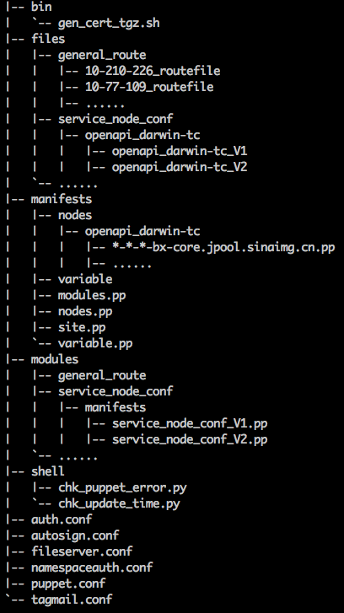
4.2 基于Puppet的实践
源码目录规划：
线上实践
--install
|--puppet.conf： 配置文件
|--fileserver.conf： file server的配置文件
|--auth.conf： 权限的配置文件
|--files： puppet的文件目录
| |--module1
| | |--池子1
| | | |--各个资源文件的各个版本
| | |--池子2
| |--module2
|--manifests： 节点定义目录
| |--variable 池子的变量目录
| | |--池子1~n
| | | |--pool_env 池子参数目录
| | | |--池子的参数文件，存在多个版本。
| | | |--pool_module_env
| | | |--池子加载的各个modlue的参数文件，存在多个版本。
| |--nodes 节点目录
| | |--池子1~n
| | | |--池子下的服务器
|--modules： 模块定义目录
| |--module的参数化class，一个module存在多个版本的文件
|--test： 测试目录
Notes:
根据总结的需求以及将来要DB化，我们设计了一版Puppet的规划：
1） 左边是源码的规划，右边是具体的实现。
2） 这一版，要对Puppet进行修改，还是比较麻烦，比如给某个集群增加一个crontab，可能涉及一堆node的修改，虽然可以写成批量化的脚本。
因此，需要进行DB化。

Slide 19
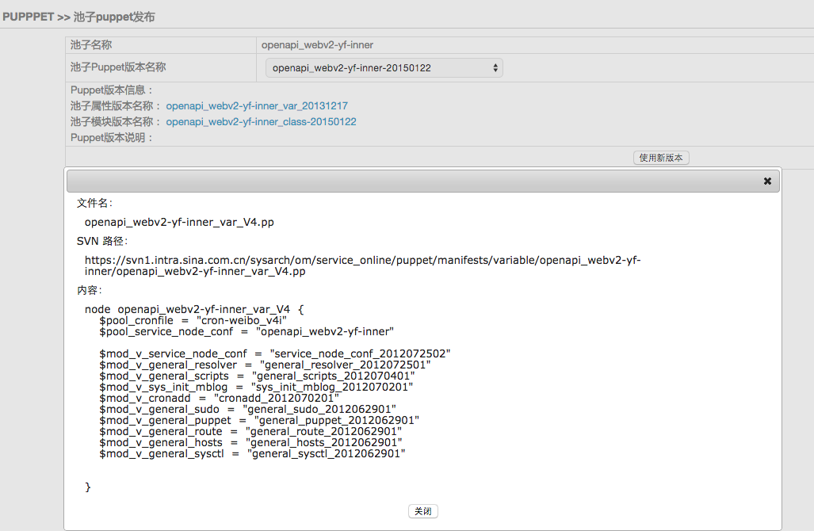
4.3 Puppet DB化
配置修改范围
变量
公共变量
module变量
池子变量
module
节点与池
版本化管理
版本
变量
module
快照：池
可视化操作界面
Notes:
1） 首先要确定，哪些东西需要进行DB化？我们的原则是：经常需要进行配置修改的要进行DB化：
比如变量，module，节点 与应用池
2） 除了此之外，我们的Puppet要支持灰度发布及回滚。因此还需要设计配置修改支持版本，支持快照。
右边就是一个可视化修改某个module的案例。

Slide 20
4.4 Puppet配置DB化架构
Puppet 模块UI
1.Puppet配置修改
JPool
2.配置入库
配置管理库
3.应用配置
5.修改状态
4.提交SVN
SVN服务器
6.定时拉取
Puppet Master2
Backup(配置同步)
Puppet Master1
8.转发请求
Nginx
7.配置同步
7.配置同步
7.配置同步
Puppet client
Puppet client
Puppet client
Notes:
这个就是我们的db化的一个具体实现。

Slide 21
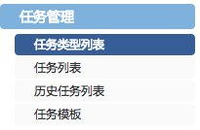
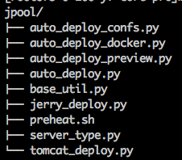
5.1 JPool-任务管理
任务设计
通用的脚本自动执行平台
安全，可靠，可视
任务变量：内置变量 + 自定义变量
任务脚本变量 = app变量+
app_pool变量+
任务变量+
任务类型&任务模板
线上某服务代码发布
Java服务代码发布
Tag
任务创建
输
入
判断应用
server
判断Tag
类型
变量Init
代码上线逻辑
处理
增量下载Tag
拷贝
代码
切走流量 停服务
切回流量
日志检测服务检测
启动服务
实时任务状态
完成
输出
Notes:
1) 前面两个核心模块说完了，再来看看任务管理模块：----我们定位为通用的脚本自动执行平台。
主要特性：安全，可靠，可视
2) 前面已经讲到了，任务管理底层是dispatch的那一套调度机制。举个具体的案例，就是平台的java代码发布：如右边的图：
需要考虑很多很细的步骤，如：
我们用Python去实现具体的代码上线逻辑。用Jpool去调度。
3）我们可以看到python脚本的变量是来自jpool中很多变量的集合。还可以看到完成一类任务的脚本，我们定义为一个任务类型。
4）任务是支持模板的。 比如代码上线，只需要 输入一个经过预览，测试通过的tags即可启动上线。

Slide 22
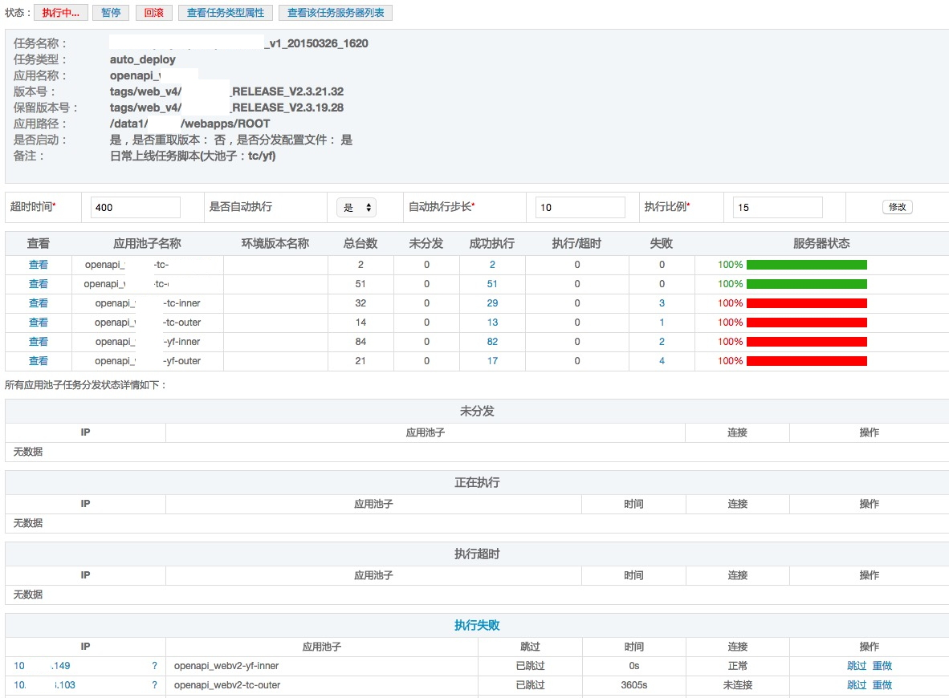
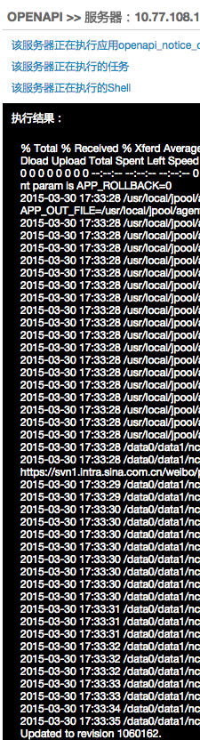
5.2 Jpool-任务状态监控
任务状态
任务实时回显
tag
部署路径
步长&比例
超时时间
APP_Pool列表
状态分布
Notes:
这个就是我们一个任务在上线发布时的状态监控图。

Slide 23
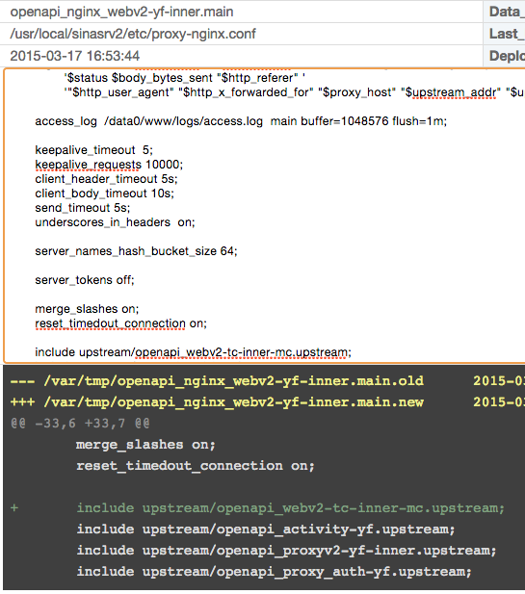
6.1 Jpool-Nginx变更管理
变更需求
参数调整
member修改
规则修改
配置拆分 : include
Nginx变更窗口示例
Nginx.conf
upstream
pool1
pool2
vhost
server1
server2
Notes:
Nginx变更管理的db化，我就不细说了，基本思想跟配置管理一样。我们主要把Nginx的修改，member的修改，规则的修改都做到jpool中。
当然做之前基础的工作是需要对Nginx的配置进行标准化并拆分。

Slide 24
6.2 Nginx变更流程
主要特性
配置文件diff
下发版本校验
审批工作流
记录查询
API化
下发控制
一键发布
灰度发布
Nginx配置变更
配置管理库
2.拉取池信息
Nginx 模块UI
本地文件
3.提交
SVN服务器
1.Nginx修改
4.创建下发任务
dispatch
配置修改
5.任务下发
5.任务下发
应用变更
5.任务下发
Nginx
Nginx
Nginx
Notes:
这是Nginx的变更的一些流程图。
这个流程，看似简单，设计中，也会做了各种细节的考虑。
比如
配置文件diff
下发版本校验
一键发布与灰度发布等

Slide 25
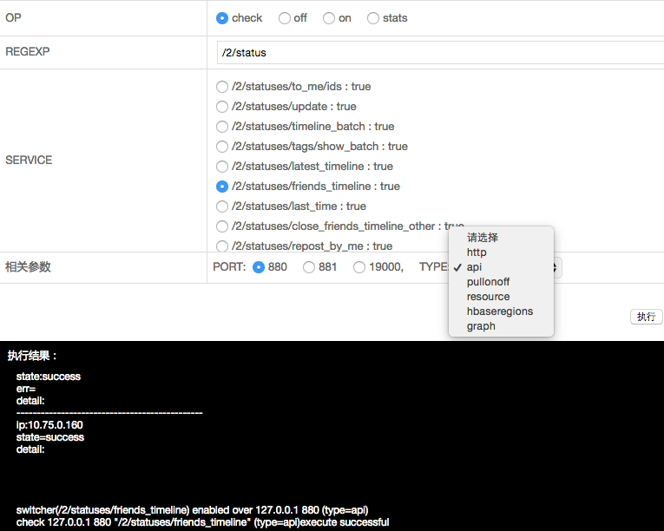
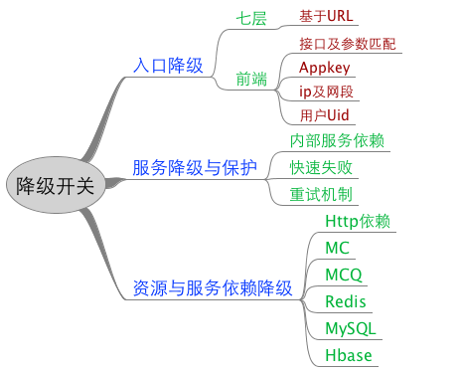
7. Jpool-降级封杀管理
降级封杀：5000+开关
原则：覆盖全，开关避免手输
方案：
业务代码框架层实现
动态修改运行时变量值
前端监听端口，支持check/on/off
集成JPool
降级封杀窗口
Notes:
最后再讲一个降级封杀模块的应用。

Slide 26
8. 自动化变更
变更手段
变更策略
Puppet/Nginx变更
分工&职责&流程
代码部署
工单系统&量化KPI
日常
服务降级/封禁
JPool
扩容/缩容
checklist & Double check
Docker机动池
依赖系统
区分四种环境
其他
流量切换
限流
灰度发布
数据修复
Notes:
有了这一套综合运维平台，我们怎么做变更呢？
我们需要有相应的制度及策略去做约束。然后基本上依靠jpool，点点鼠标就可以做右边这些变更了。

Slide 27
目录 CONTENT
1
1
微博平台业务背景
1
2
Sina Dispatch的架构设计
3
Sina Jpool综合运维平台
4
Docker在平台的应用

Slide 28
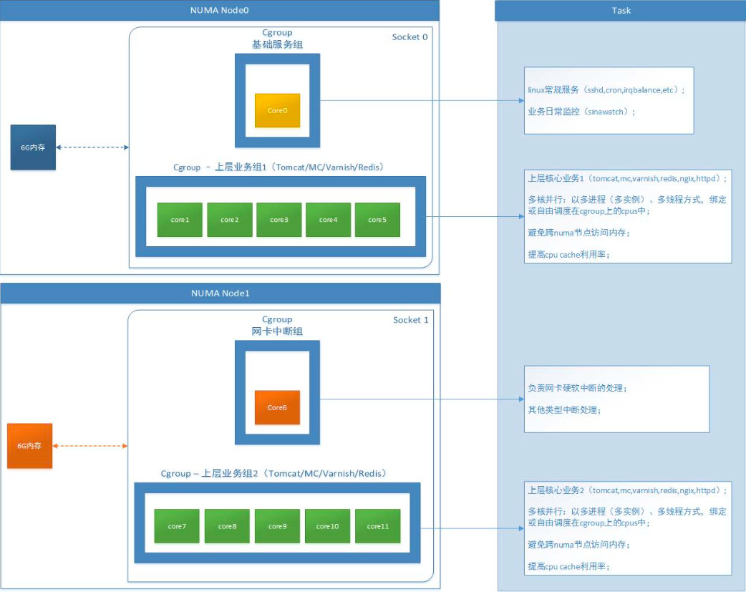
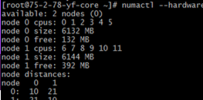
1. 双实例Cgroup隔离方案
Cgroup优化
硬件配置
2CPU-12核
Mem:12G
隔离方案
CPU分组
内存分组
UMA vs NUMA
Notes:
1） UMA VS NUMA
新浪的服务器硬件设备：NUMA (非统一内存存取架构)

Slide 29
2.Docker单机部署方案
Nginx
HOST(10.75.0.2)
流量调度
8081
-host
-v
Logs2
8080
-host
APP2
APP1
-v
Logs1
Jenkins
-link
打镜像
-link
cadvisor
scribe
容器
容器监控
行为日志
业务日志
存储卷
ELK
日志中心
statsd
系统
工具

Slide 30
3.Docker集群部署
部署原则
发布代码一样发布镜像
部署时间成本：分钟级
快速流量转移
部署明细：5分钟
设备录入及迁移
前端镜像发布
Nginx变更
简易服务发现
新设备
新扩容
CM系统
服务同步
Jpool资源池
ip:port
快速扩容
API
API
迁移设备
upstream
生成&提交
镜像发布
Nginx变更
dispatch

Slide 31
快速扩容
4.JPool2-Paas平台
JPool2
DEV
Graphite & ELK
监控
Cadvisor&Logstash
Gitlab
Nginx
编排
Registry Hub
JPool
APP
MqProcess
RPC
负载调度
Dispatch
CI
CD
MC
Redis
MySQL
Jenkins
RPC
Nginx
Wserf
Consul
服务发现
TEST
Networking tools
Service(ip:port)
基础设施

Slide 32
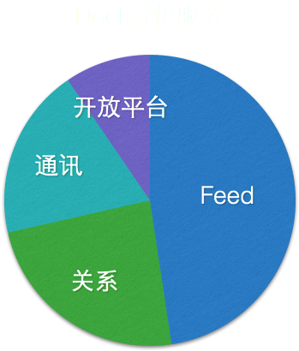
5.平台Docker化进展
部署进度
前端Docker化比率：53%
实例数：1000+
春晚大考
10次动态扩容
节点迁移数：200+
单次操作时间：<5分钟
业务部署范围

Slide 33
谢谢！

Slide 34
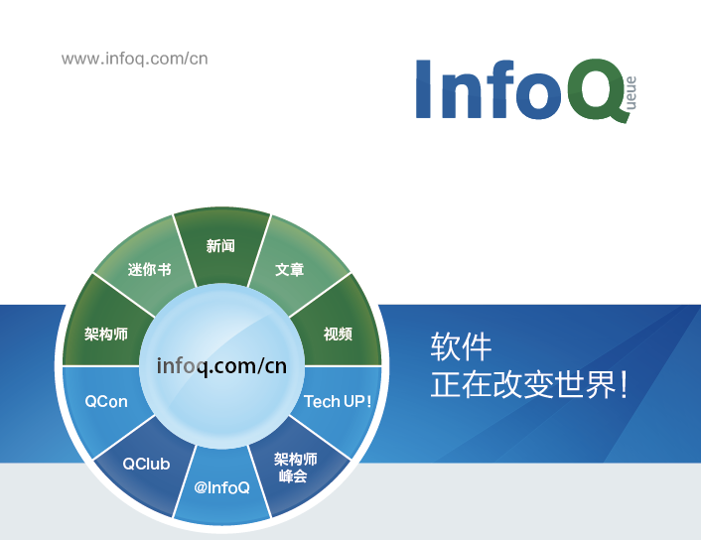


@InfoQ
infoqchina

